Slide 1
Ponukový list výchovno-vzdelávacích programov pre MATERSKÉ ŠKOLY Správa Národného parku Malá Fatra 2023-2024
Všeobecné informácie o programoch:
Kedy | Dopoludňajšie hodiny | Objednávanie | Telefonicky alebo e-mailom na nižšie uvedené kontakty minimálne 1týždeň vopred
Ako dlho | 1hod | Poplatky | V zmysle priloženého cenníka, ktorý je tiež zverejnený na webovej stránke Správy NPMF – https://www.npmalafatra.sk/dokumenty/
Kde | V priestoroch Správy Národného parku MF V priestoroch Vašej školy | Forma programov | Zmyslové, tvorivé a aktívne spoznávanie problematiky ochrany prírody a životného prostredia. Pri ich realizácii kladieme dôraz na odbornosť a aktuálnosť poskytovaných informácií, rozvíjanie tvorivosti, komunikácie a tímovej práce.
Počet deti v skupine | Maximálne 20 | Dozor | Zabezpečuje škola v zmysle §8 vyhlášky Ministerstva školstva SR č. 320/2008 Z.z. o základnej škole
Doprava | Individuálna, Správa NPMF nezabezpečuje dopravu pre školy | Ochrana osobných údajov | Počas programu sa môže zhotovovať fotodokumentácia, ktorá sa využíva pre výchovno-propagačné účely Správy NP MF (škola zabezpečí informovaný súhlas zákonného zástupcu dieťaťa so zverejnením fotografií žiakov, prípadne nás vopred upozorní, že takýto súhlas nemá)
Adresa:
Kontaktné osoby:
Správa Národného parku Malá Fatra so sídlom vo Varíne, Hrnčiarka 197, 013 03 Varín
www.npmalafatra.sk
Mgr. Alena Badurová
alena.badurova@npmalafatra.sk
0903 298 131
Mgr. Dana Repáňová
dana.repanova@npmalafatra.sk
0902 797 478
Ing. Anna Žideková anna.zidekova@npmalafatra.sk
0902 793 295

Slide 2
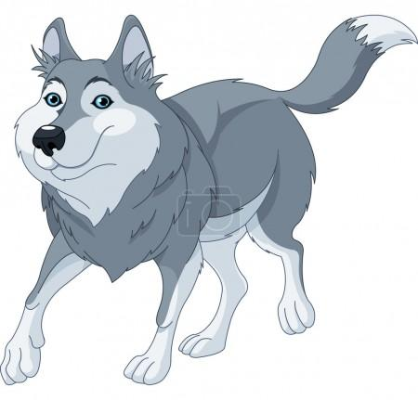
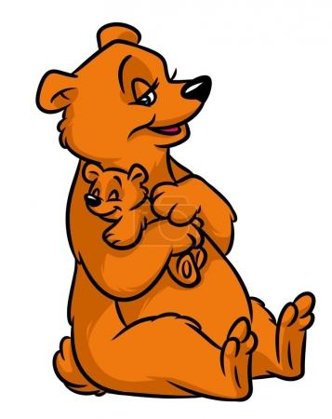
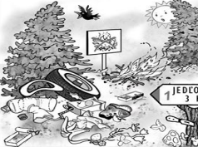
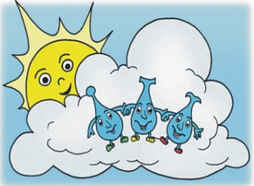
Ponukový list výchovno-vzdelávacích programov pre MATERSKÉ ŠKOLY
Správa Národného parku Malá Fatra 2023-2024
PO STOPÁCH VĹČIKA
Je vlk krvilačná beštia a máme sa ho báť? Prečítame si príbeh z rozprávky „Po stopách vĺčika“, ktorý doplníme rôznymi aktivitami. Výsledkom bude plagát o rozprávkach o vlkovi, o jeho skrytom živote, skutočnej potrave a spolužití s človekom i jeho význame v prírode.
PRÍBEHY MEDVEDICE FATRY
Medvedica Fatra nám porozpráva čo robí počas roka. Prostredníctvom aktivity „Už som veľká, čo ma mama naučila“ sa deti naučia rozpoznať zodpovedné a nezodpovedné správanie človeka, ukážeme si odchyt a nasadenie obojka medvedici Fatre, zatancujeme si „Medveďku, daj labku“.
PREČO NEMÁ HUS PÁVÍ CHVOST?
Budeme hádať, kde všade vtáčiky všade žijú. Ukážeme si ako sú prispôsobené prostrediu, zháňaniu potravy a porozprávame si rozprávku „Prečo nemá hus páví chvost.“
O SÝKORKE MILKE
Cez rozprávanie sýkorky Milky a ostatných sídliskových vtákov sa dozvieme ako a čím vtáky, ktoré v zime neodlietajú do teplých krajín, prikrmovať, čo im chutí a hlavne neuškodí. Započúvame sa aj do ich hlasov.
TERÉNNY PROGRAM – OPADALO LÍSTIE
Zozbierané listy budeme spoznávať podľa tvarov, naučíme sa mená stromov, zahráme sa hru „Opadalo lístie“ a budeme priraďovať listy k plodom. (program vhodný v jesennom období)
ČO ROBIA ZVIERATÁ V ZIME?
Ukážeme si, ktoré zvieratá v zime spia a ktoré nespia, ktoré nosia v zime „snežnice“ a teplé kožuchy, ako si zabezpečujú na zimu zásoby potravy, aké majú brlohy. Spoznáme aj ich stopy a vyrobíme si vlastný atlas stôp.
TAJOMSTVO LESA
Budeme odhaľovať čo patrí a čo nepatrí do lesa.
Zahráme sa na zdravý les. Spoznáme hlasy vtákov a zvierat a kde na strome jednotlivé živočíchy žijú.
VODNÝ KOLOTOČ
Trojica hravých vodných kvapiek Vám predstaví svoje vodné putovanie – kolobeh vody v prírode. Naučíme sa vodný tanec „Ako vznikajú mraky“.
KEĎ JE KRAJINA ZNEČISTENÁ
Predstavíme si dedinku, z ktorej sa strýko Ignác musí odsťahovať. Deti mu aktívne pomôžu uzdraviť dedinku a naučia sa správne triediť odpad.

